Slide 1
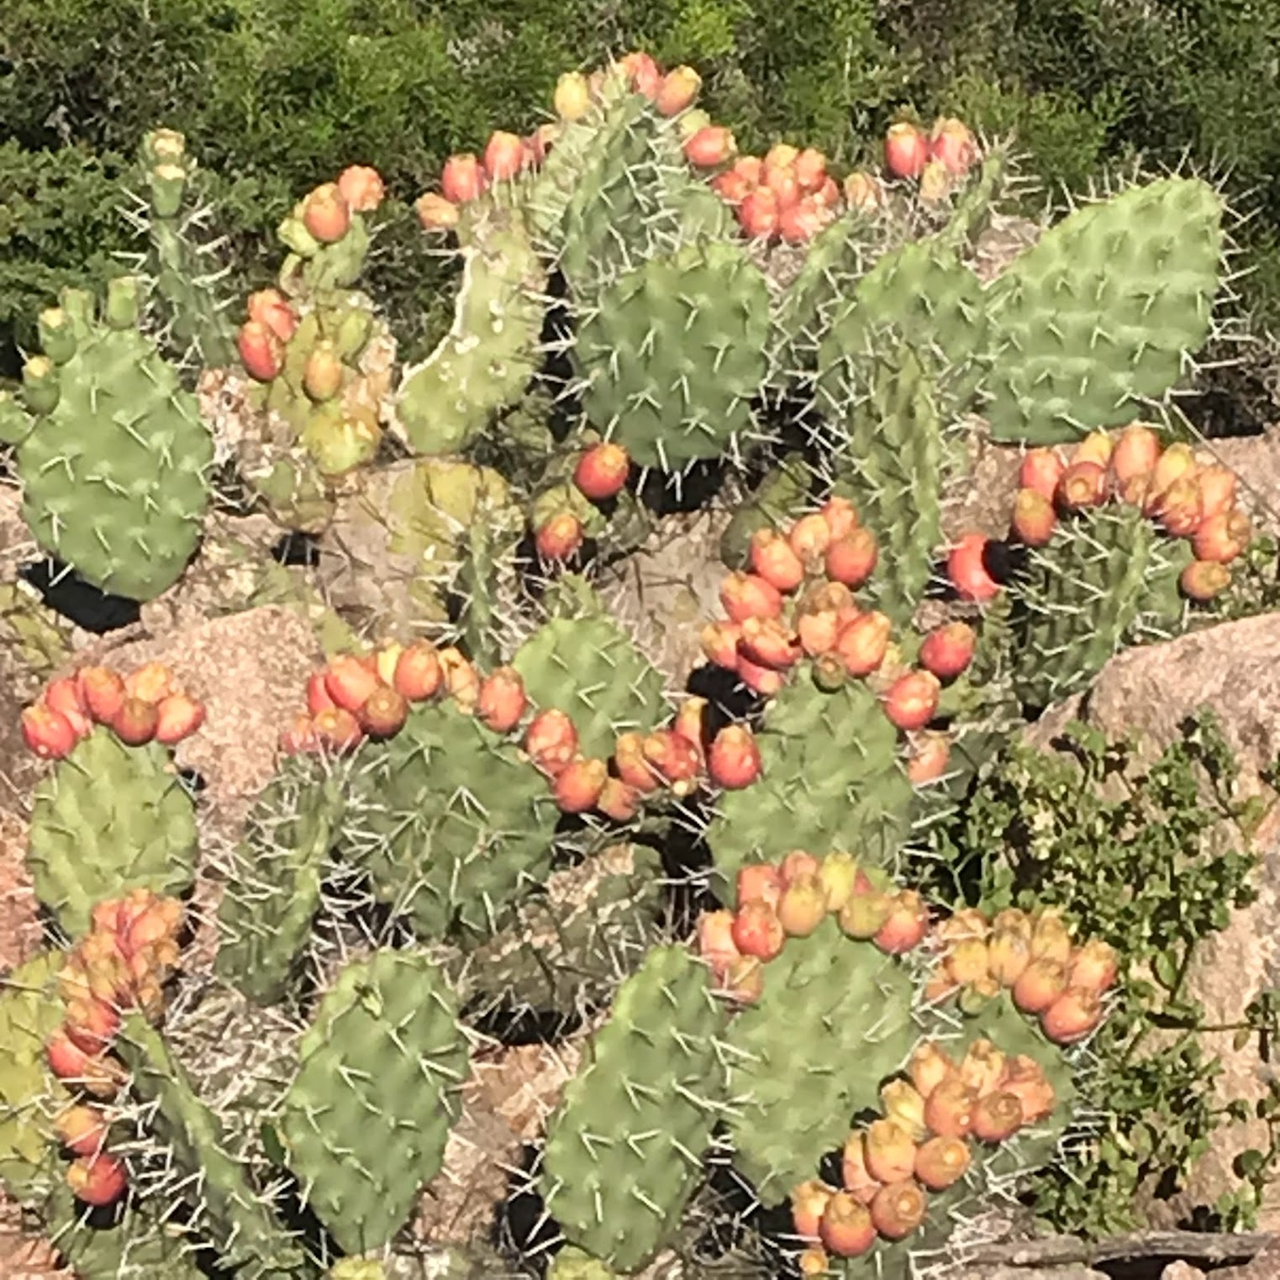
ISSN: 2545-8302
Año 2024 Vol. 9 N.º2 Abril-Junio
Córdoba, Argentina.
Editorial
Ventajas y riesgos del uso de la inteligencia artificial. Advantages and Risks of Using Artificial Intelligence Tamarit FA.
Artículo original
Tolerancia a la salinidad: respuestas morfo-fisiológicas en diferentes etapas del desarrollo en dos cultivares de alfalfa. Salinity tolerance: morpho-physiological responses at different developmental stages in two alfalfa cultivars. Giuliano B. et al.
Achieving target blood pressure and LDL Cholesterol does not prevent the progression of atherosclerotic plaque burden in a high-risk population. Alcanzar la presión arterial y el colesterol LDL objetivo no previene la progresión de la carga de placa aterosclerótica en una población de alto riesgo. Pérez H.A. et al.
Análisis de predictores clínicos-morfológicos cardiovasculares asociados a arritmia ventricular en prolapso de válvula mitral. Analysis of cardiovascular clinical-morphological predictors associated with ventricular arrhythmia in mitral valve prolapse. Gassino J.P. et al.
Hallazgos neurorradiológicos en pacientes con oftalmoparesias. Neuroradiological findings in patients with ophthalmoparesis . Rampoldi P. et al.
Frecuencia de hiperglucemia en pacientes covid-19 hospitalizados y tratados con corticoides. Frequency of hyperglycemia in covid-19 patients hospitalized and treated with corticoids. Bertello M. et al.
Practica profesional
Relación médico/paciente: factores que lo han distorsionado. Doctor/patient relationship: factors that have distorted it. Rougier C. E
Narrativa
Josefa . Sosa Trotti R.A
ISSN 2545-8302
*Imagen: Cactus Del Norte Cordobés, Córdoba Argentina.

